Slide 1
Mechanizm Zintegrowanych Inwestycji Terytorialnych /ZIT/
jako nowe rozwiązania dla miast
w Polityce Spójności 2014-2020
Justyna Wieczorkiewicz-Molendo Biuro ZIT WrOF
Urząd Miejski Wrocławia

Slide 2
Zintegrowane Inwestycje Terytorialne (ZIT)
Nowe rozwiązanie dla miast i aglomeracji w Polityce Spójności na lata 2014 – 2020;
ZITy działają w 14 państwach UE;
Podstawa prawna: Ustawa z dnia 11 lipca 2014 r. o zasadach realizacji programów w zakresie polityki spójności finansowanych w perspektywie finansowej 2014 – 2020 (Dz. U. 2014 poz. 1146 (tzw. ustawa wdrożeniowa);
Ustawowym warunkiem realizacji ZIT jest opracowanie Strategii obszaru ZIT, która wskazuje najważniejsze cele, priorytety i kierunki rozwoju korespondujące z Regionalnym Programem Operacyjnym.

Slide 3
Zintegrowane Inwestycje Terytorialne (ZIT) - geneza
1
DOSTRZEGAĆ RÓŻNICE
Efektywna jest interwencja dostosowana do określonych typów terytoriów.
2
PRZEKRACZAĆ GRANICE
Odejście od postrzegania obszaru przez pryzmat terytorium administracyjnego, za ważniejsze uznając wewnętrzne i zewnętrzne możliwości, wspólne cele i problemy.
3
SAMOSTANOWIĆ
Miasto jako podmiot, który w odpowiedzialny sposób może wziąć udział w programowaniu rozwoju swoich obszarów, a nie tylko być beneficjentem funduszy unijnych.

Slide 4
Zintegrowane Inwestycje Terytorialne (ZIT) - cele
1
Zwiększanie efektywności podejmowanych interwencji
poprzez realizację odpowiadających w sposób kompleksowy
na potrzeby miast i powiązanych z nimi funkcjonalnie obszarów
2
Promowanie partnerskiego modelu współpracy
różnych jednostek administracyjnych na miejskich obszarach funkcjonalnych
3
Zwiększanie wpływu miast i obszarów z nimi powiązanych
na kształt i sposób realizacji działań wspieranych na ich obszarze
w ramach polityki spójności

Slide 5
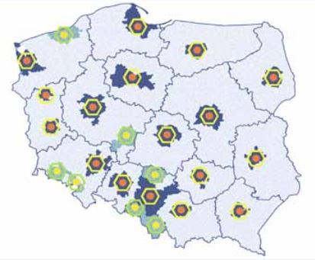
Zintegrowane Inwestycje Terytorialne (ZIT) w Polsce
W Polsce ZIT-y realizowane są na terenie miast wojewódzkich i powiązanych z nimi obszarach funkcjonalnych
Poza ośrodkami wojewódzkimi ZIT-y mogą być realizowane także na terenie miast o charakterze regionalnym i subregionalnym
Ogółem w skład wszystkich ZIT-ów w Polsce wchodzi 350 gmin
Koszalin-Kołobrzeg-Białogard
Gdańsk – Gdynia - Sopot
Olsztyn
Szczecin
Bydgoszcz - Toruń
Białystok
Gorzów Wlkp.
Poznań
Warszawa
Zielona Góra
Kalisz – Ostrów Wlkp.
Łódź
Wrocław
Jelenia Góra
Częstochowa
Kielce
Lublin
Wałbrzych
Opole
Katowice
Rybnik
Kraków
Łączny budżet ZIT-ów to 3 748 000 000 €
Rzeszów
Bielsko - Biała

Slide 6
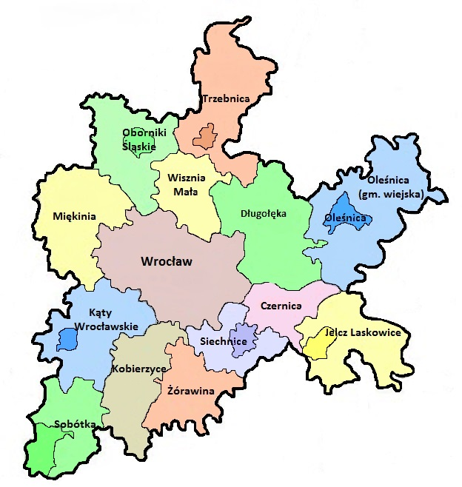
Zintegrowane Inwestycje Terytorialne Wrocławskiego Obszaru Funkcjonalnego (ZIT WrOF)
Ludność: 887 943 mieszkańców
(30% mieszkańców Dolnego Śląska)
Obszar: 2 336 km²
(12% powierzchni Dolnego Śląska)
Jednostki administracyjne:
15 gmin leżących na
terenie 6 powiatów
Budżet ZIT WrOF: 291 250 000 €
(13 % budżetu RPO WD 2014 – 2020)

Slide 7
Zintegrowane Inwestycje Terytorialne Wrocławskiego Obszaru Funkcjonalnego (ZIT WrOF) – obszary działania
Gospodarka
niskoemisyjna
Włączenie społeczne
Przedsiębiorstwa i innowacje
Środowisko
i zasoby
Technologie informacyjno - komunikacyjne
ZIT
WrOF
Infrastruktura edukacyjna
Infrastruk-tura spójności społecznej
ZIT WrOF jako jeden z nielicznych w kraju wdraża projekty dedykowane przedsiębiorcom!
Transport
Edukacja
Rynek pracy

Slide 8
Zintegrowane Inwestycje Terytorialne Wrocławskiego Obszaru Funkcjonalnego (ZIT WrOF) - budzet
OŚ PRIORYTETOWA | ALOKACJA
Przedsiębiorstwa i innowacje | 41 000 000 €
Technologie informacyjno-komunikacyjne | 10 000 000 €
Gospodarka niskoemisyjna | 81 200 000 €
Środowisko i zasoby | 27 300 000 €
Transport | 42 300 000 €
Infrastruktura spójności społecznej | 25 000 000 €
Infrastruktura edukacyjna | 14 000 000 €
Rynek pracy | 4 700 000 €
Włączenie społeczne | 19 000 000 €
Edukacja | 26 750 000 €
ŁĄCZNIE | 291 250 000 €

Slide 9
Zintegrowane Inwestycje Terytorialne Wrocławskiego Obszaru Funkcjonalnego (ZIT WrOF) - zadania
Pełnienie funkcji Instytucji Pośredniczącej w imieniu Gminy Wrocław
Współorganizacja konkursów (wspólnie z DIP, DWUP oraz z UMWD)
Ocena wniosków konkursowych pod kątem zgodności ze Strategią ZIT WrOF (jeden z kilku etapów oceny wniosku)
Ocena zgodności ze Strategią ZIT WrOF – 50% oceny całkowitej
Rozpatrywanie protestów od oceny zgodności ze Strategią ZIT WrOF

Slide 10
Zintegrowane Inwestycje Terytorialne Wrocławskiego Obszaru Funkcjonalnego (ZIT WrOF) - statystyka
zakończono składanie wniosków w ramach 12 konkursów;
10 konkursów w trakcie trwania;
3 konkursy w trakcie przygotowania do ogłoszenia;
32 konkursy ogłoszone i planowane do ogłoszenia w 2016 r.

Slide 11
Dziękuję za uwagę
Justyna Wieczorkiewicz-Molendo
Wydział Zarządzania Funduszami UMW ul. Bogusławskiego 8,10 50-031 Wrocław tel. 71 777 85 55 e-mail: justyna.wieczorkiewicz-molendo@um.wroc.pl

